Slide 1
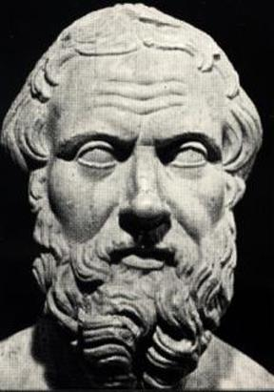
démocrite
Démocrite d'albdère
albdère
Periode de temp 300 av J-C
La matiére et fait de partiqule

